Slide 1


10월 ♣
잔반 줄이기 운동

Slide 2

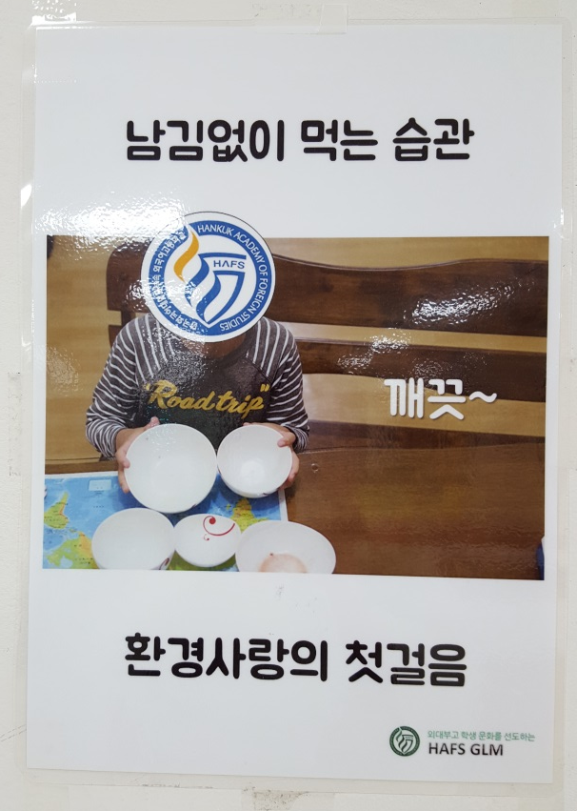
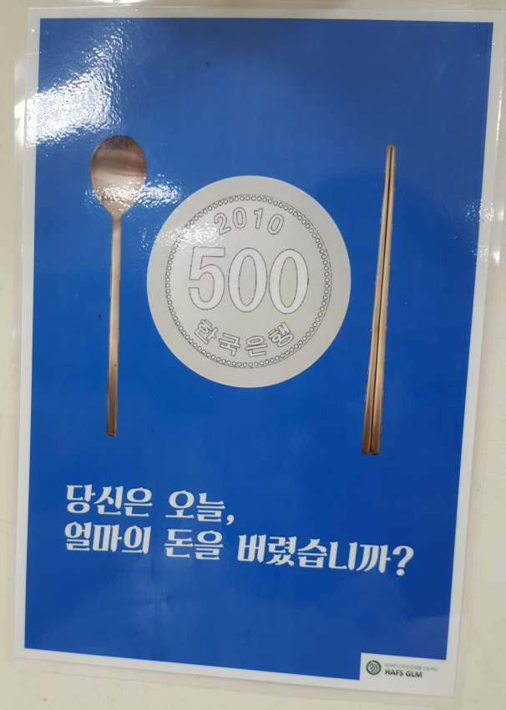

♣ 잔반 줄이기 운동 ♣
▶ 잔반 줄이기 운동 포스터

Slide 3
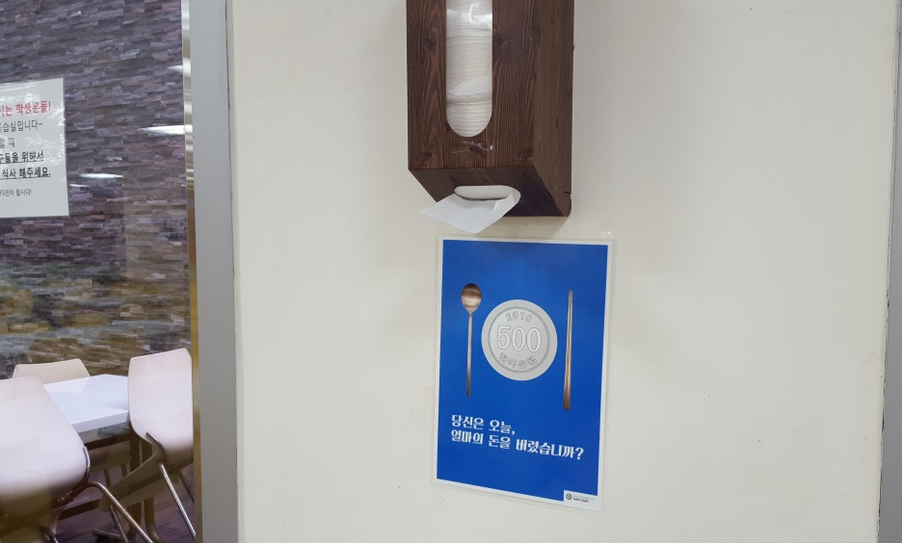
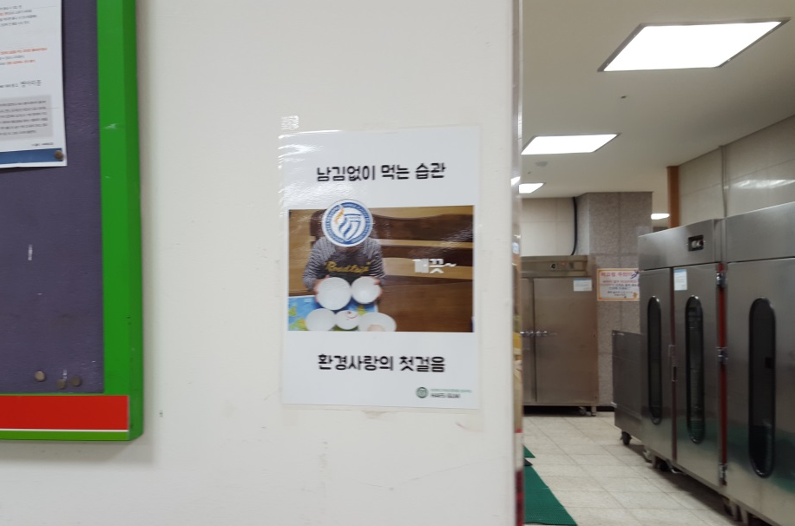
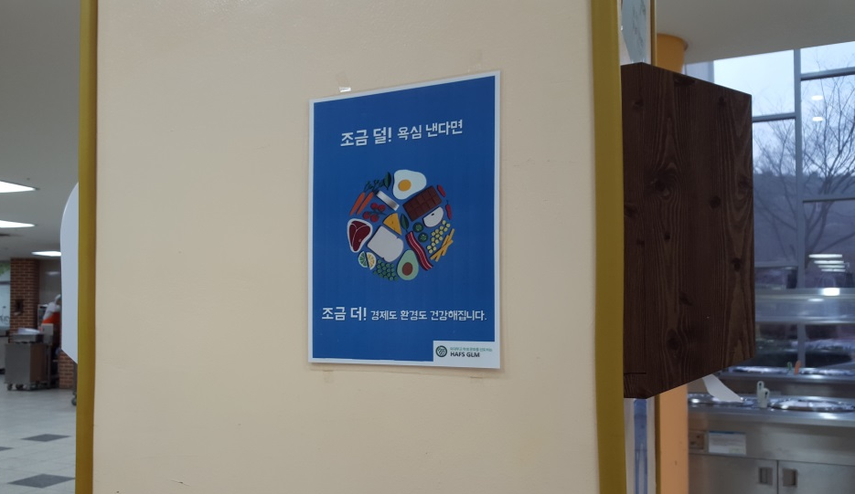
♣ 잔반 줄이기 운동 ♣
▶ 잔반 줄이기 운동 포스터 - 게시된 모습

Slide 4

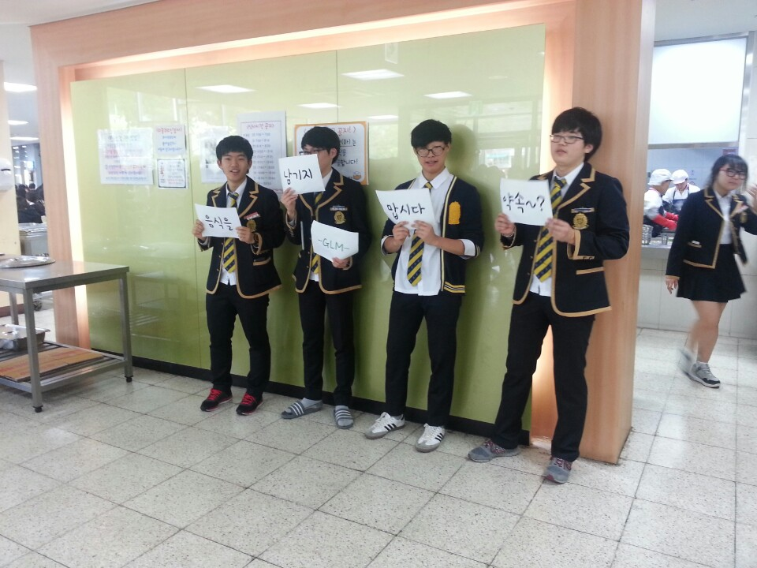
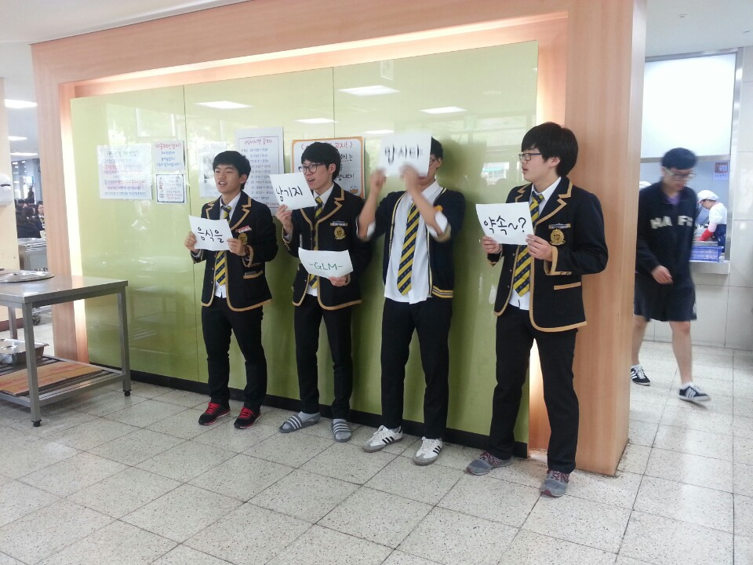
♣ 잔반 줄이기 운동 ♣
▶ 잔반 줄이기 운동 참여 홍보 활동
잔반 줄이기
함께 해요~!!

Slide 5

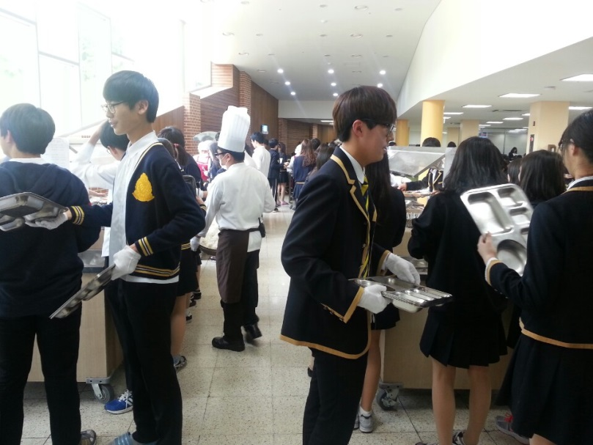
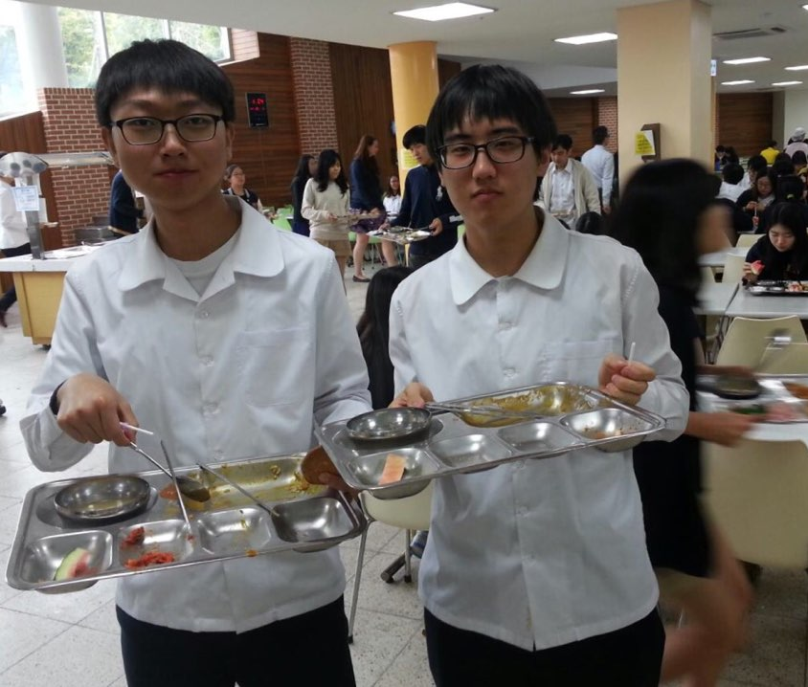
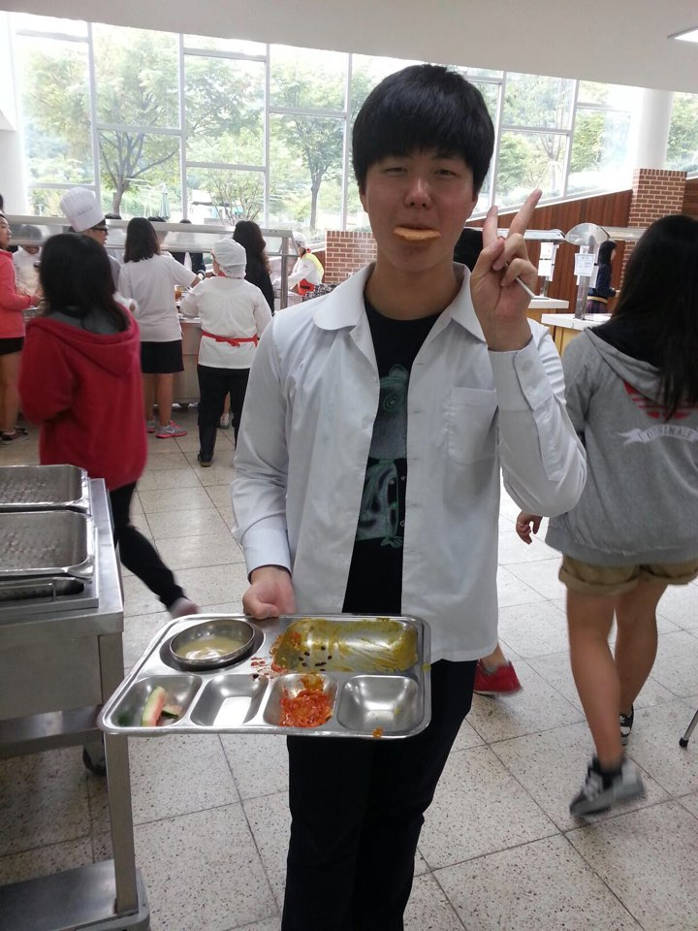
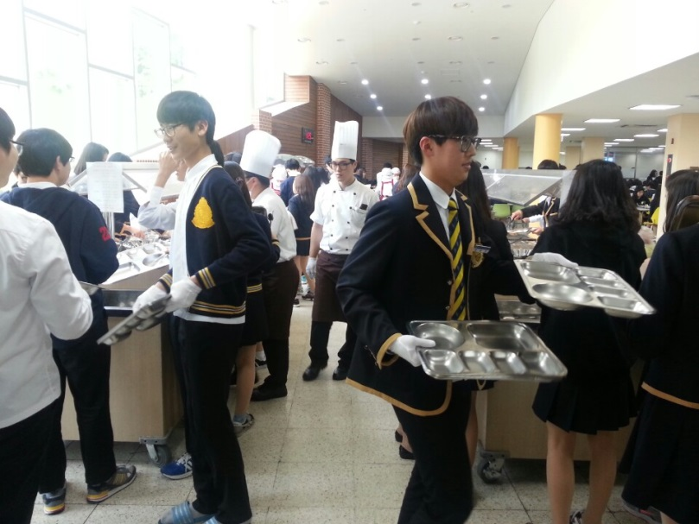

♣ 잔반 줄이기 운동 ♣
▶ 잔반 줄이기 운동 참여 홍보 활동

